Slide 1

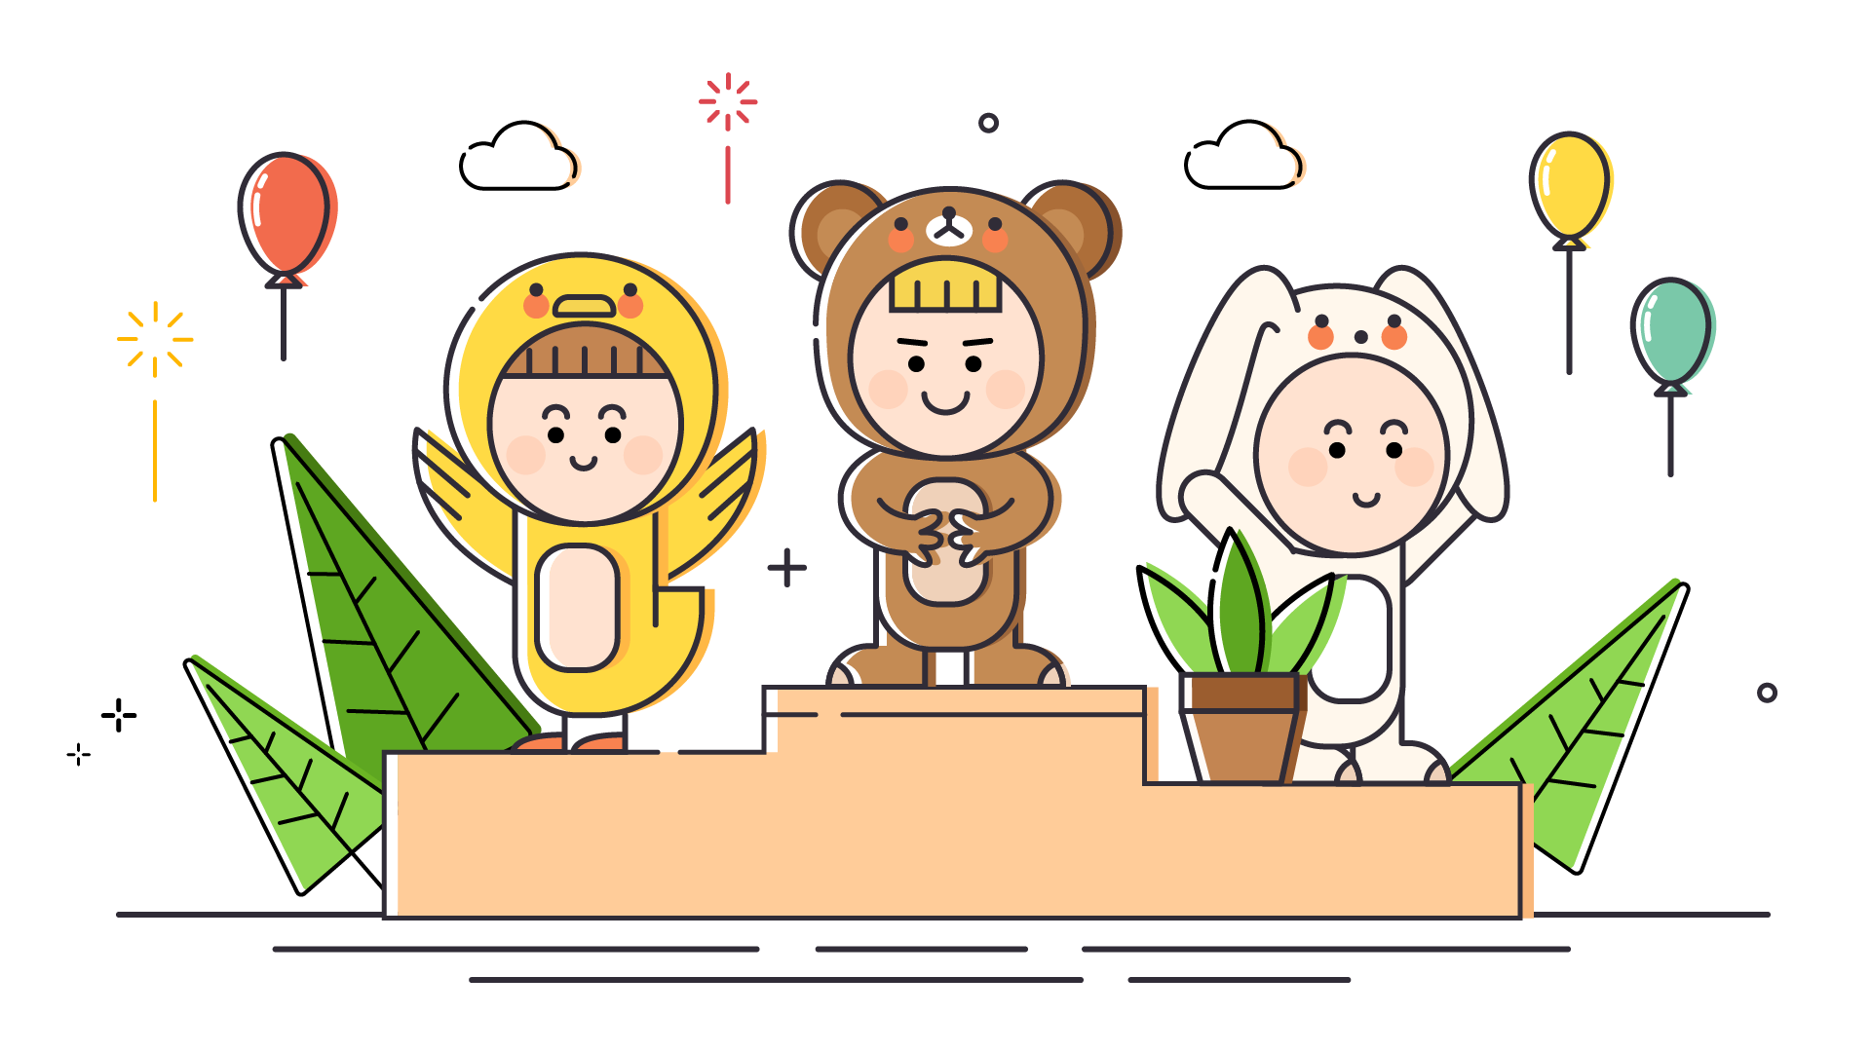
CHÀO MỪNG CÁC CON ĐẾN VỚI TIẾT LUYỆN TỪ VÀ CÂU

Slide 2
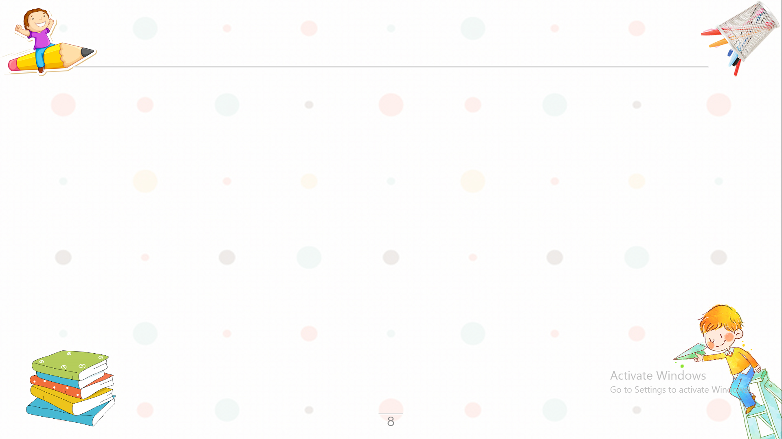


Luyện từ và câu
Mở rộng vốn từ: Thiên nhiên.
Dấu chấm, dấu phẩy.

Slide 3

Bài 1:
Theo em, thiên nhiên đem lại cho con người những gì?
a) Trên mặt đất.
M: cây cối, biển cả
b) Trong lòng đất.
M: mỏ than, mỏ dầu

Slide 4
Bài 2:
Con người đã làm gì để thiên nhiên đẹp thêm, giàu thêm?
M: Con người xây dựng nhà cửa, lâu đài.

Slide 5
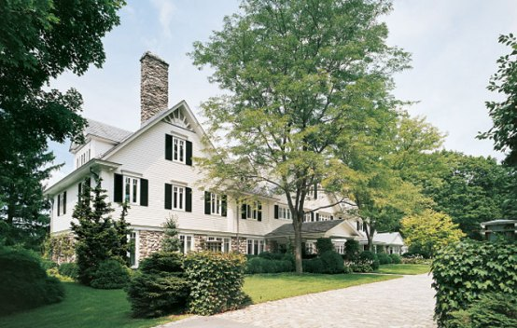
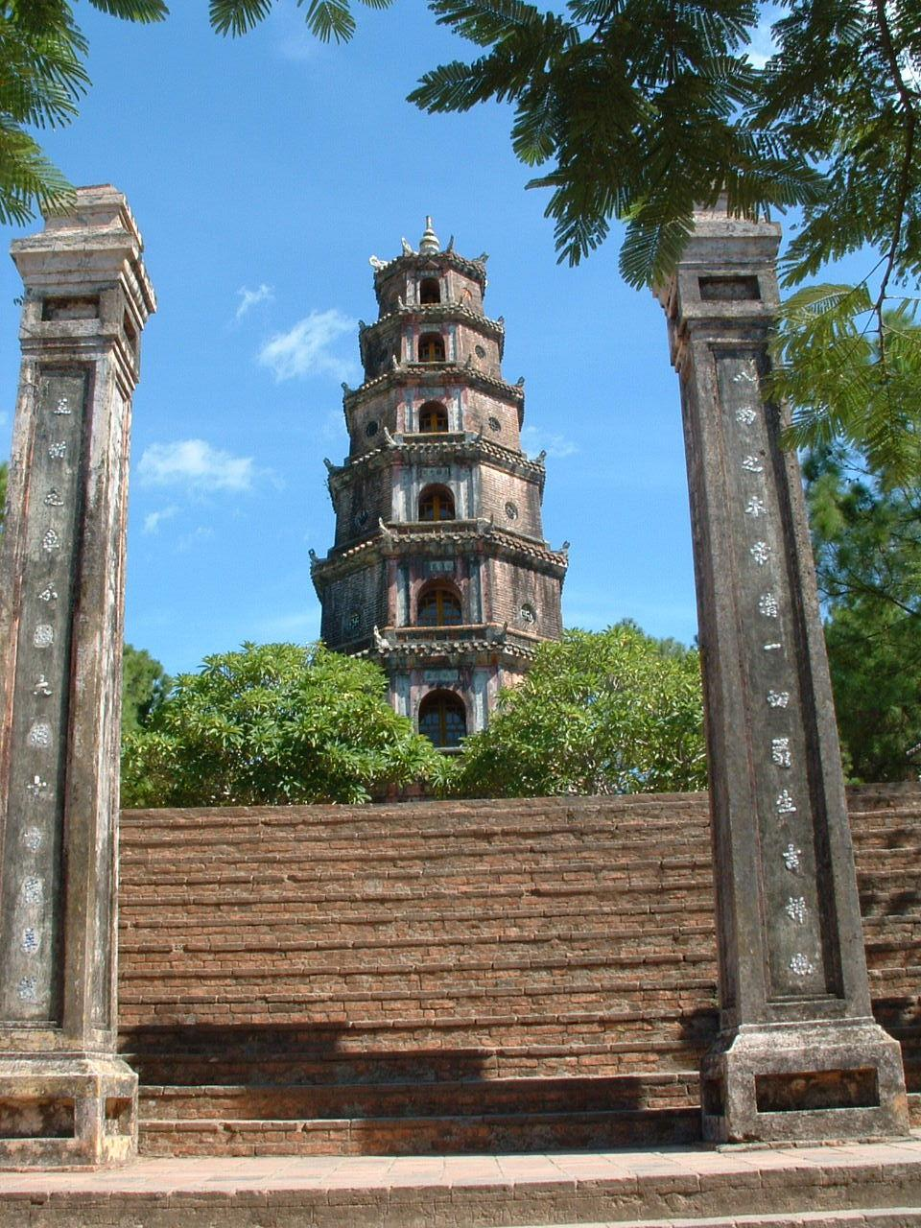
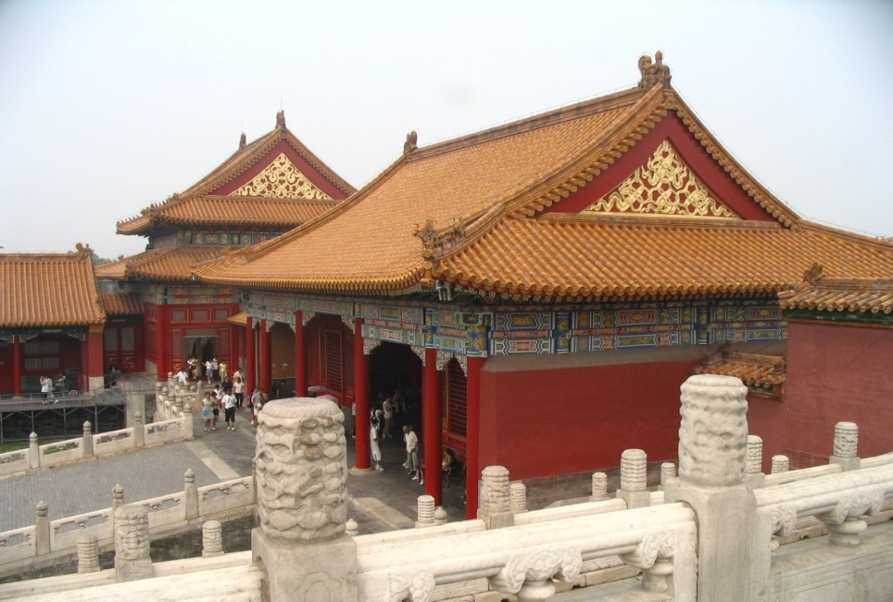
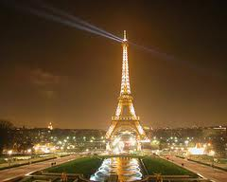
*Xây dựng nhà cửa, đền thờ, lâu đài, cung điện, những công trình kiến trúc lộng lẫy, làm thơ, sáng tác, âm nhạc,…

Slide 6
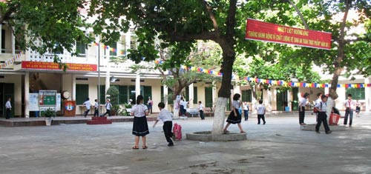
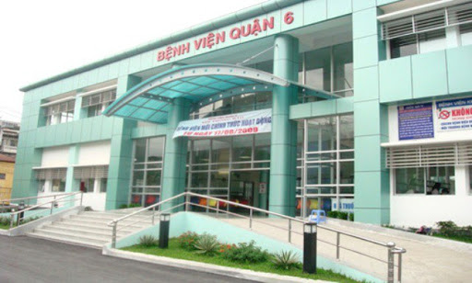
* Xây dựng trường học để dạy dỗ con em thành người có ích.
* Xây bệnh viện, trạm xá để chữa bệnh cho người đau ốm,…

Slide 7
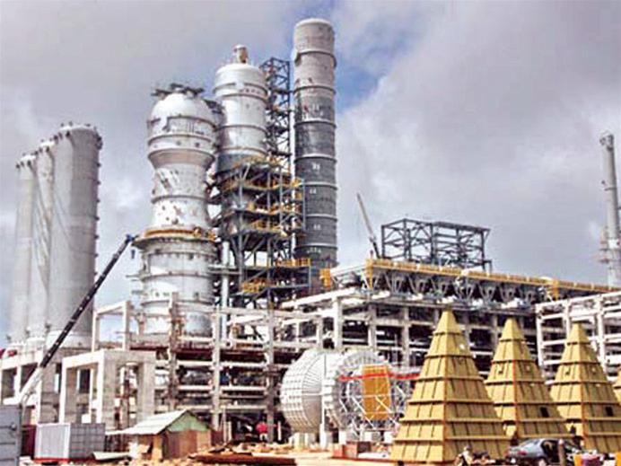
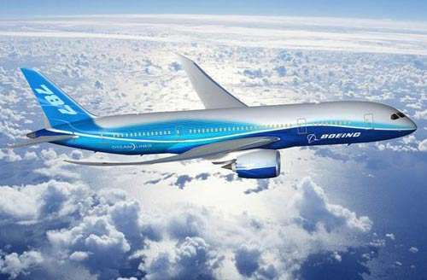
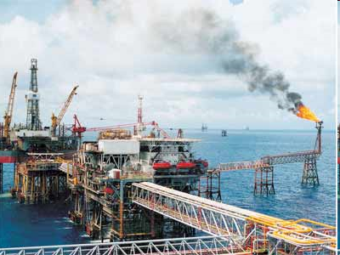
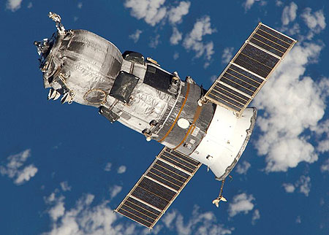
*Xây dựng nhà máy, xí nghiệp, công trường, sáng tạo ra máy bay, tàu thủy, tàu du hành vũ trụ,…

Slide 8
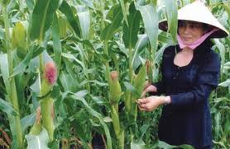
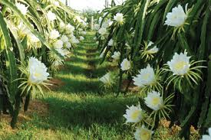
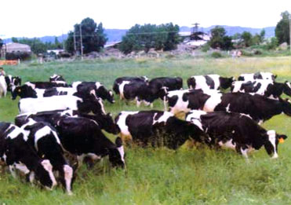
* Gieo trồng, gặt hái, chăn nuôi gia súc, gia cầm,...

Slide 9
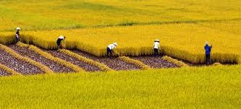
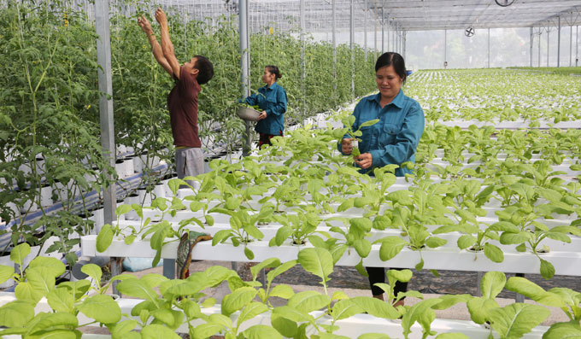
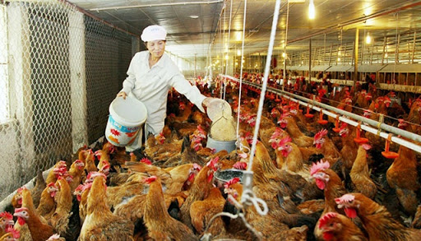
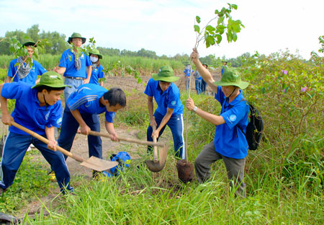

Slide 10
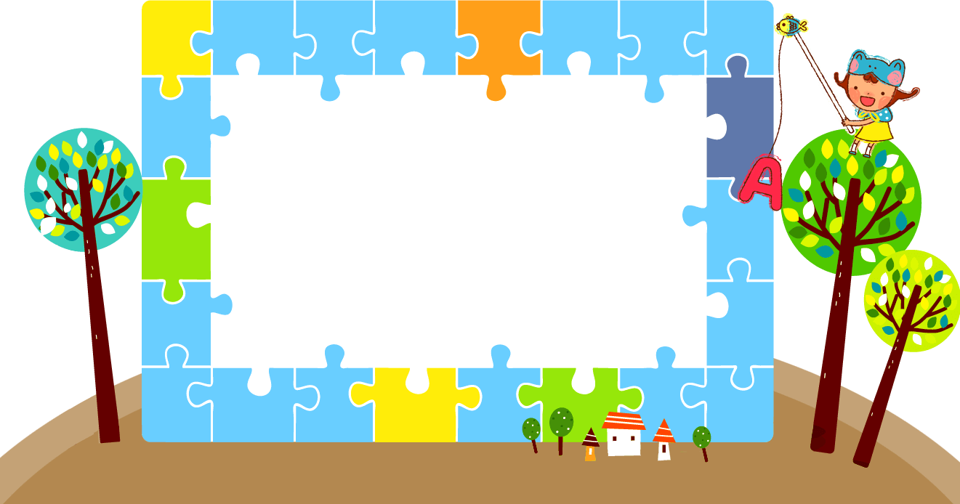
Kết luận :
Thiên nhiên có vai trò quan trọng đối với con người. Con người làm cho thiên nhiên thêm giàu đẹp hơn, trở nên có ích và phục vụ cuộc sống con người.

Slide 11

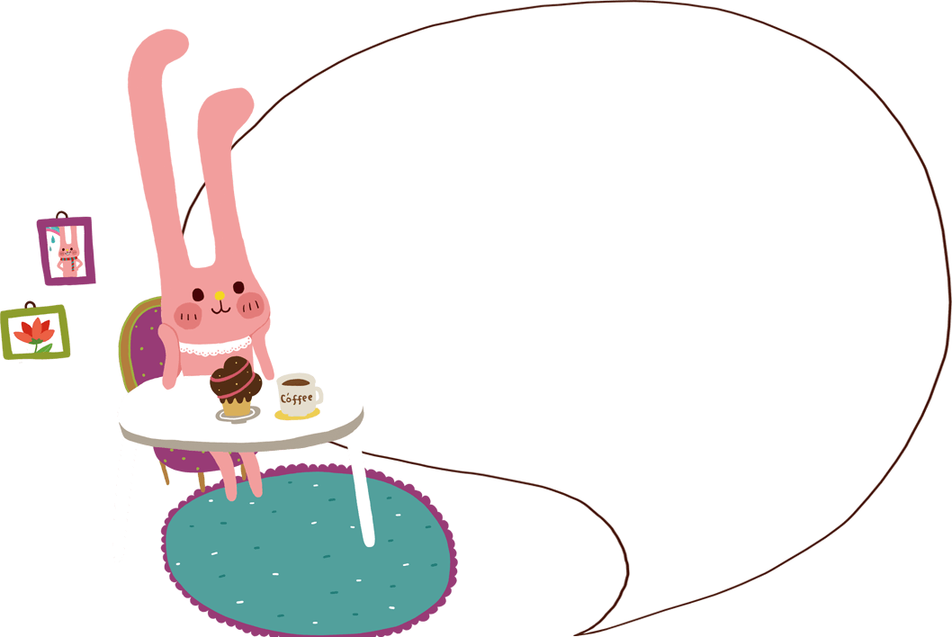
Cần làm gì để bảo vệ
thiên nhiên?

Slide 12
Bài 3:
Em chọn dấu chấm hay dấu phẩy để điền vào mỗi ô trống:
Trái Đất và Mặt Trời
Tuấn lên bảy tuổi em rất hay hỏi một lần
em hỏi bố:
-Bố ơi, con nghe nói trái đất quay xung quanh mặt trời. Có đúng thế không bố?
- Đúng đấy con ạ! – Bố Tuấn đáp.
- Thế ban đêm không có mặt trời thì sao?

Slide 13

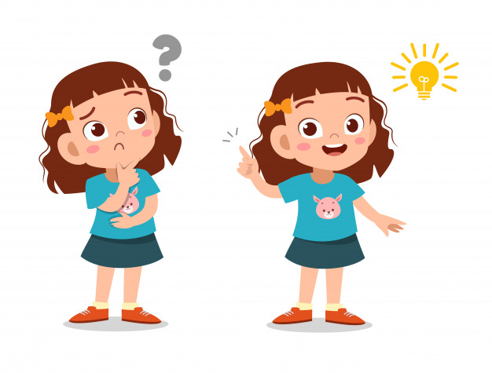
Trả lời câu hỏi
Khi nào ta sử dụng dấu chấm?
Dấu chấm đặt ở cuối câu, khi câu diễn đạt trọn vẹn ý.

Slide 14
Trả lời câu hỏi
Khi nào ta sử dụng dấu phẩy?
Dấu phẩy giúp cho các ý, các phần trong câu được ngăn cách rõ ràng.

Slide 15
Bài 3:
Em chọn dấu chấm hay dấu phẩy để điền vào mỗi ô trống:
Trái Đất và Mặt Trời
Tuấn lên bảy tuổi em rất hay hỏi một lần
em hỏi bố:
-Bố ơi, con nghe nói trái đất quay xung quanh mặt trời. Có đúng thế không bố?
- Đúng đấy con ạ! – Bố Tuấn đáp.
- Thế ban đêm không có mặt trời thì sao?

Slide 16
Bài 3: Em chọn dấu chấm hay dấu phẩy để điền vào mỗi ô trống?
Trái Đất và Mặt Trời
Tuấn lên bảy tuổi Em rất hay hỏi Một lần
em hỏi bố:
-Bố ơi, con nghe nói trái đất quay xung quanh mặt trời. Có đúng thế không bố?
- Đúng đấy con ạ! – Bố Tuấn đáp.
- Thế ban đêm không có mặt trời thì sao?
.
.
,
,

